Slide 1
인접 행렬
1) 프로그램 10.1 완성
print_adj_mat(g) 함수 다음에 다음의 함수들을 추가
2) count_edges(g) // 간선의 개수 반환
3) find_degree(g, n) // n번 정점의 차수 반환
4) edge_exist(g, m, n) // m, n 사이에 간선이 있는가(참,거짓)
5) list_conn_vertex(g, n) // n과 간선으로 연결된 모든 인접 정점 출력

Slide 2
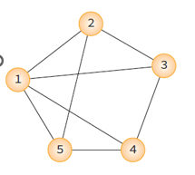
6) 다음 그래프에 대해 앞의 (1)~(5)를 수행하여 결과를 확인

